Slide 1
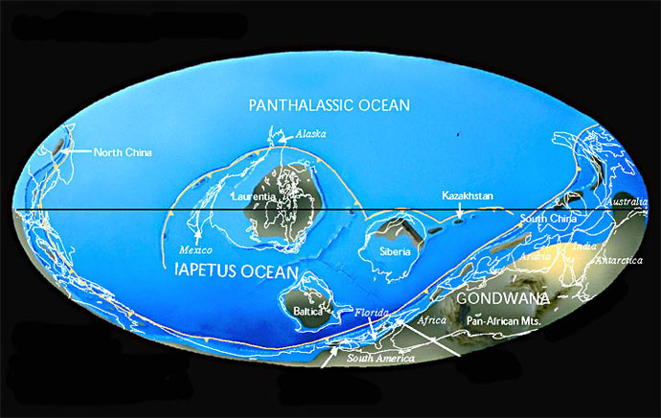
Nervos e músculos
e locomoção
Como explorar um mundo tão vasto?

Slide 2
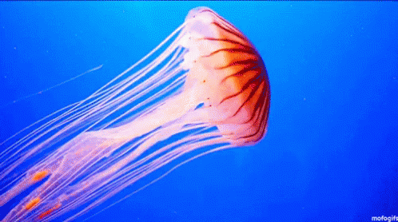
Nervos e músculos
Um sistema inédito de orientação e movimentação
Como?

Slide 3
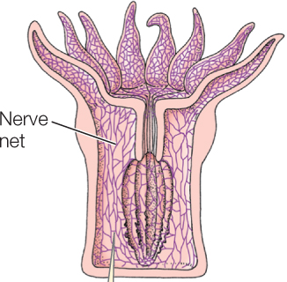
Nervos e músculos
Contraio, logo existo
Contração e relaxamento
Sistema difuso

Slide 4
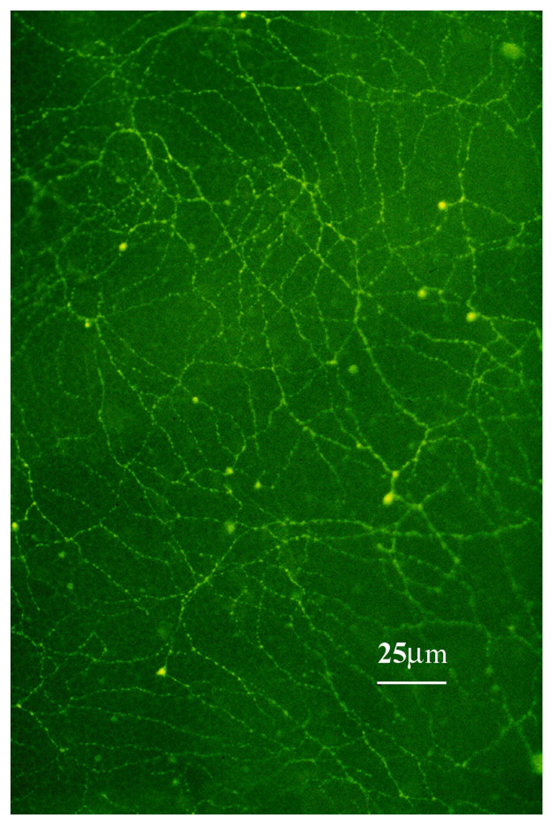
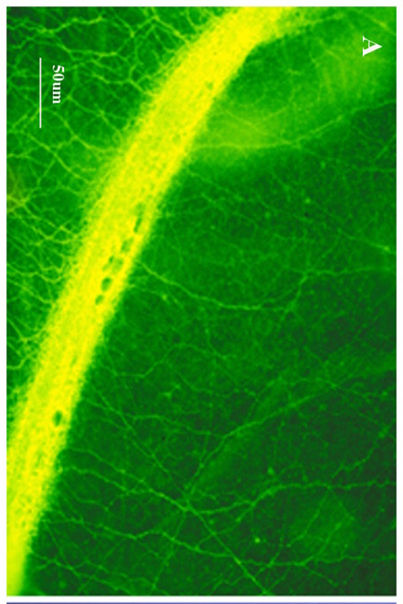
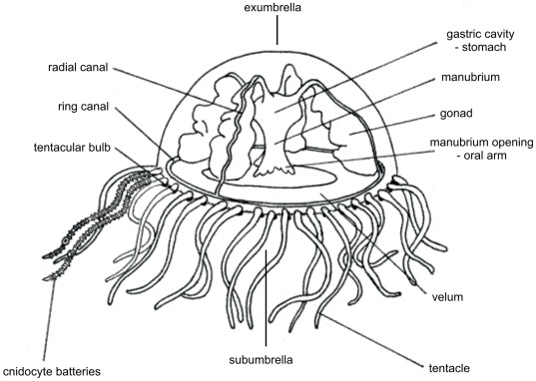
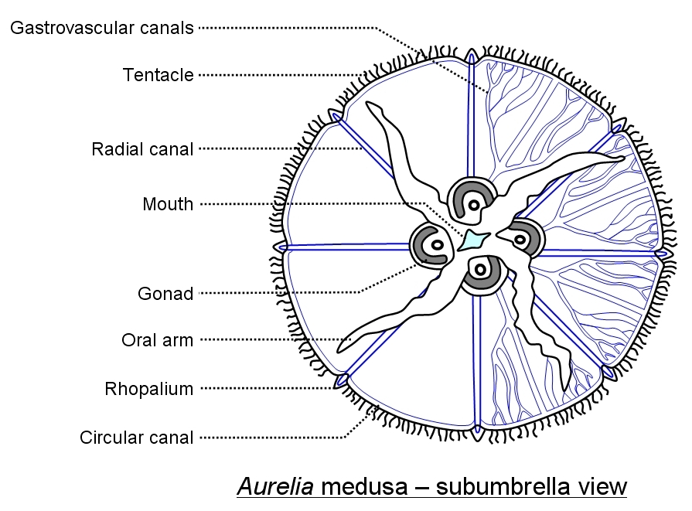
Nervos e músculos
Concentração de neurônios no anel nervoso.
Sem gânglios.

Slide 5
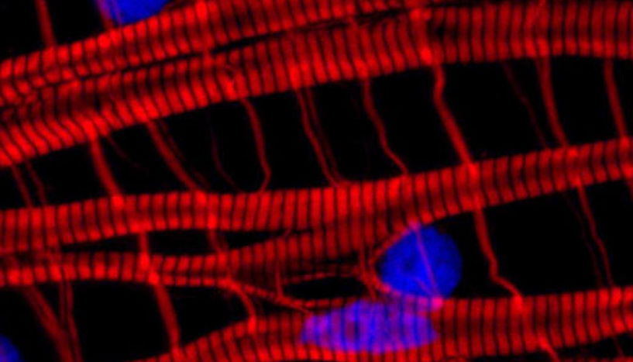
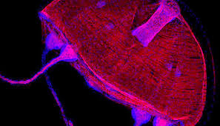
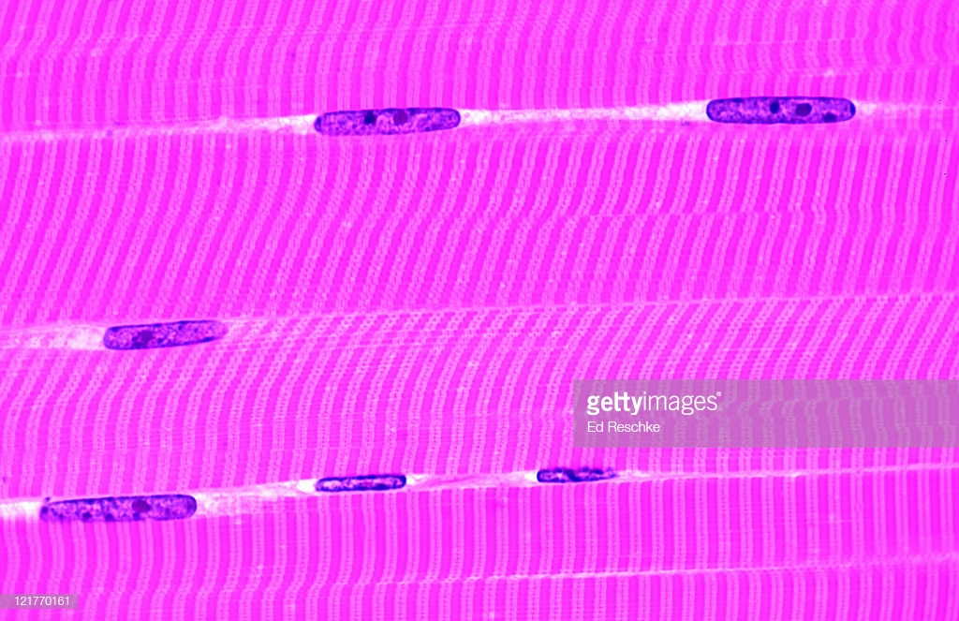
Nervos e músculos
Células musculares humanas e de cnidários. Qual é qual?
Imenso sistema muscular, englobando praticamente todo o corpo

Slide 6
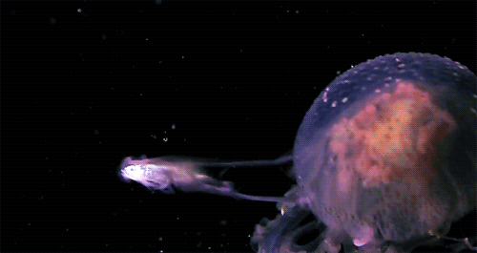
Nervos e músculos
Associação intríseca entre células nervosas e células epitélio-musculares

Slide 7
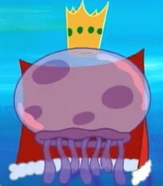
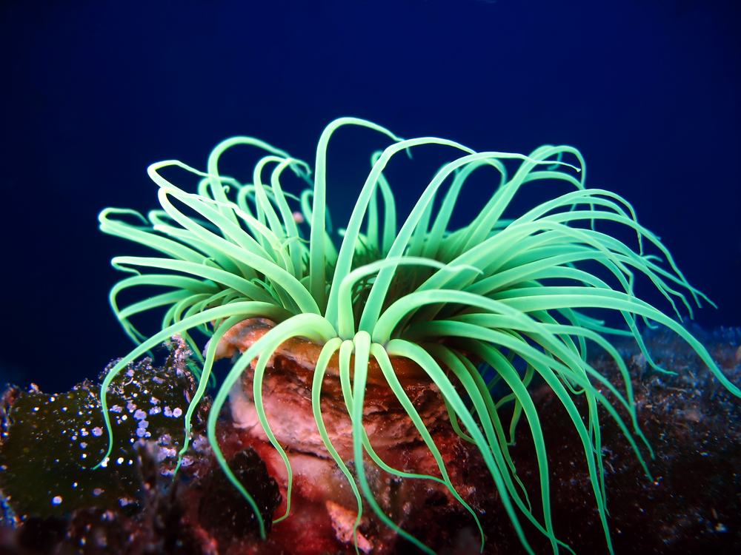
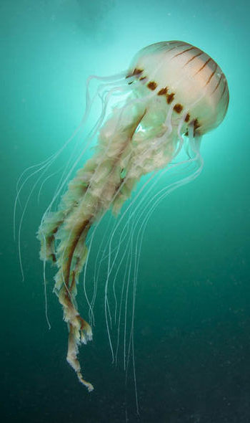
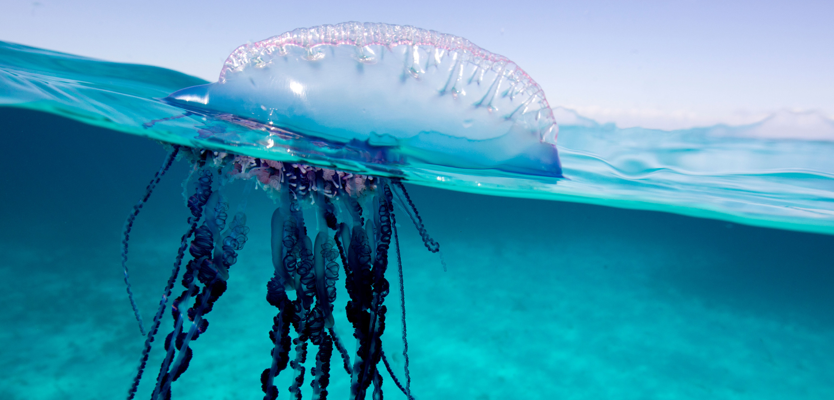
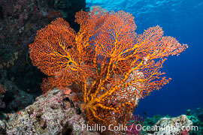
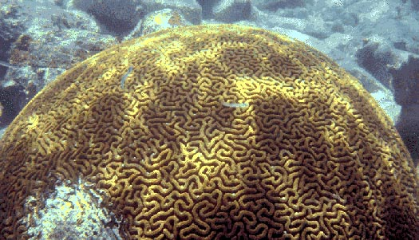
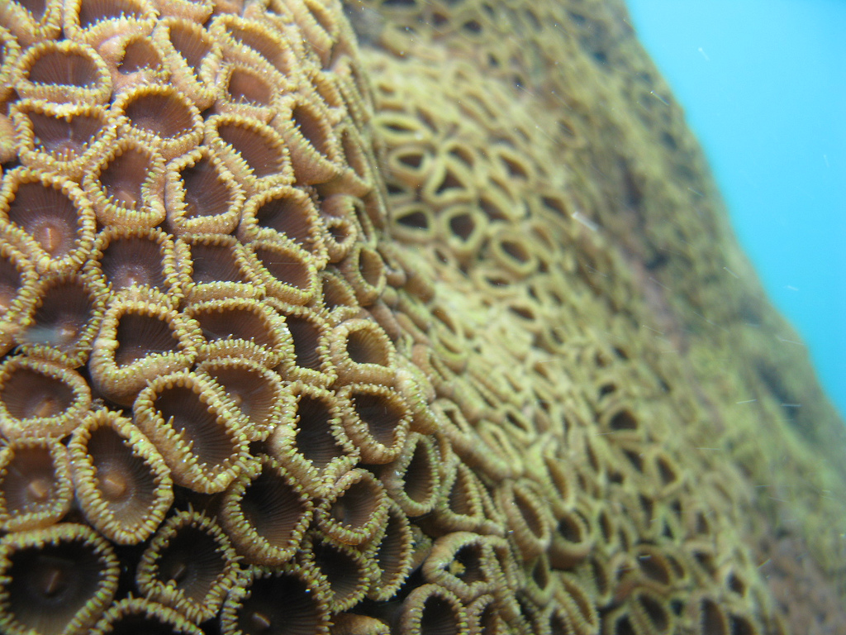
Cnidaria: muito além da água-viva
O grupo é dividido em quatro classes (classicamente):
Hidrozoa,
Cubozoa,
Scyphozoa e
Anthozoa.
Os mais conhecidos representantes são as águas-vivas e as anêmonas.
Mas há ainda as caravelas, gorgôneas, corais e zooantídeos.

Slide 8
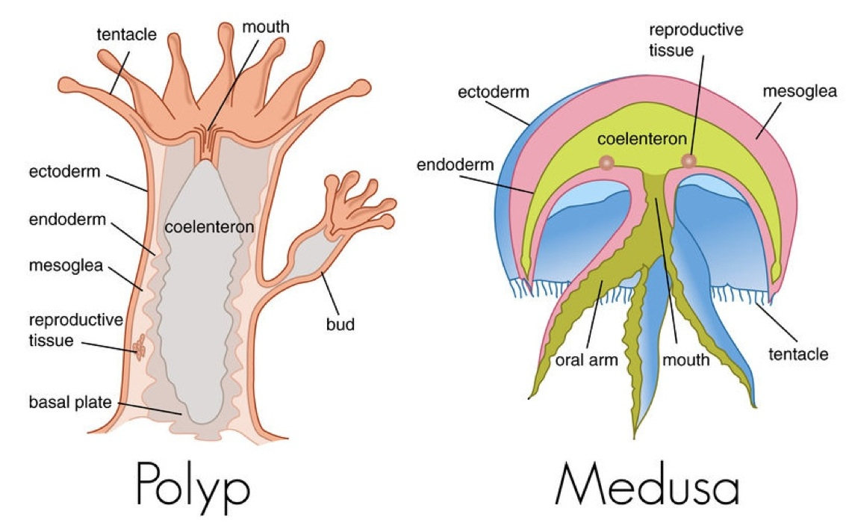
Cnidaria: sua interessante anatomia
Plano corporal

Slide 9
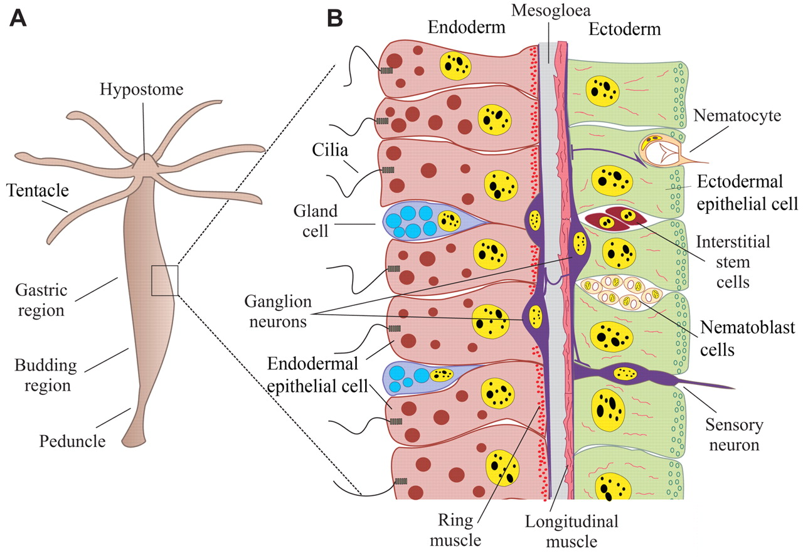
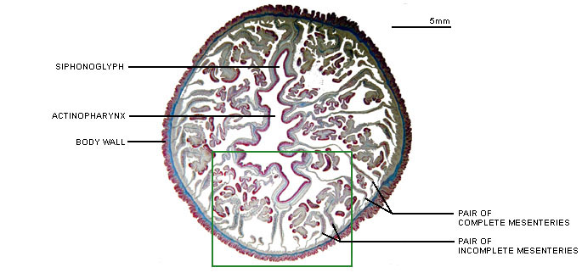
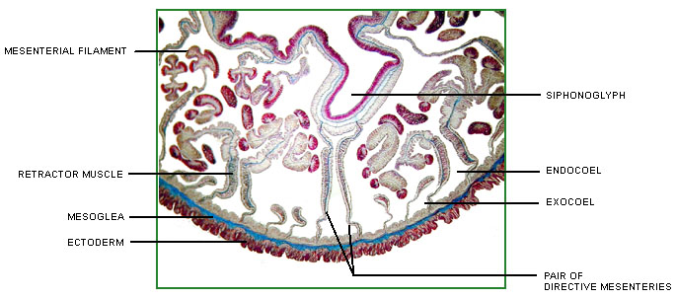
Cnidaria: sua interessante anatomia
Parede do corpo

Slide 10
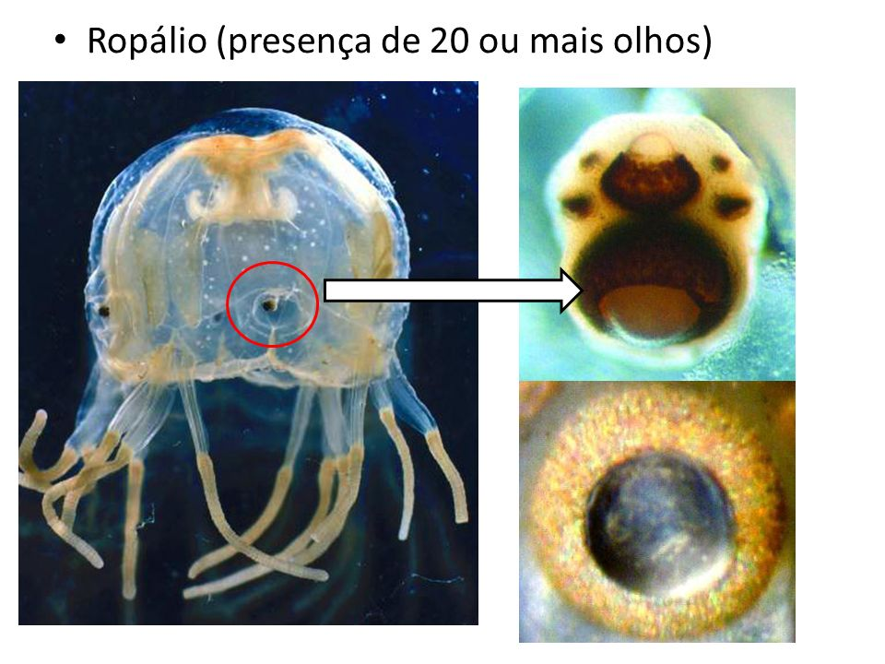
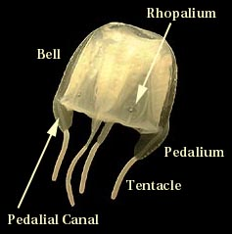
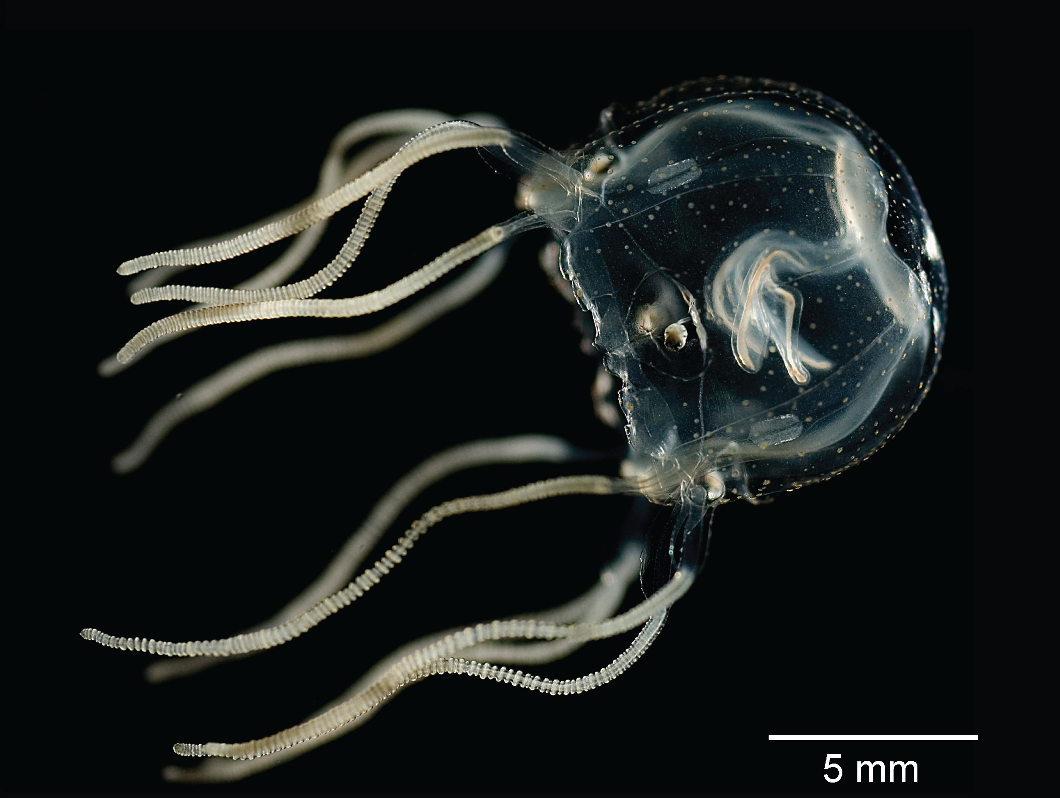
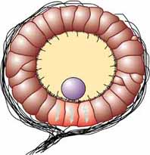
Cnidaria: localizando peixes
Estrutura única de Cnidaria, presente em Scyphozoa e Cuboza;
Possuem um ou mais olhos/ocelos e geralmente um estatocisto (percepção de gravidade);
Controlam o ritmo do nado.

Slide 11
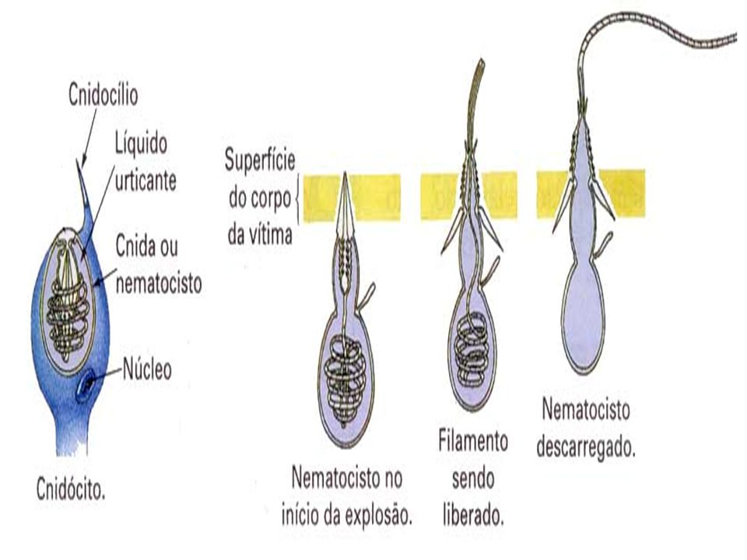
Cnidaria: pegando peixes
Nematocisto: tipo mais comum de cnidócito, possui barbas e líquido urticante.
Espirocisto: enrolam a vítima, não injetando veneno.
Pticocisto: comum em anêmonas, libera substância adesiva usada para construções protetoras (exoesqueleto)

Slide 12
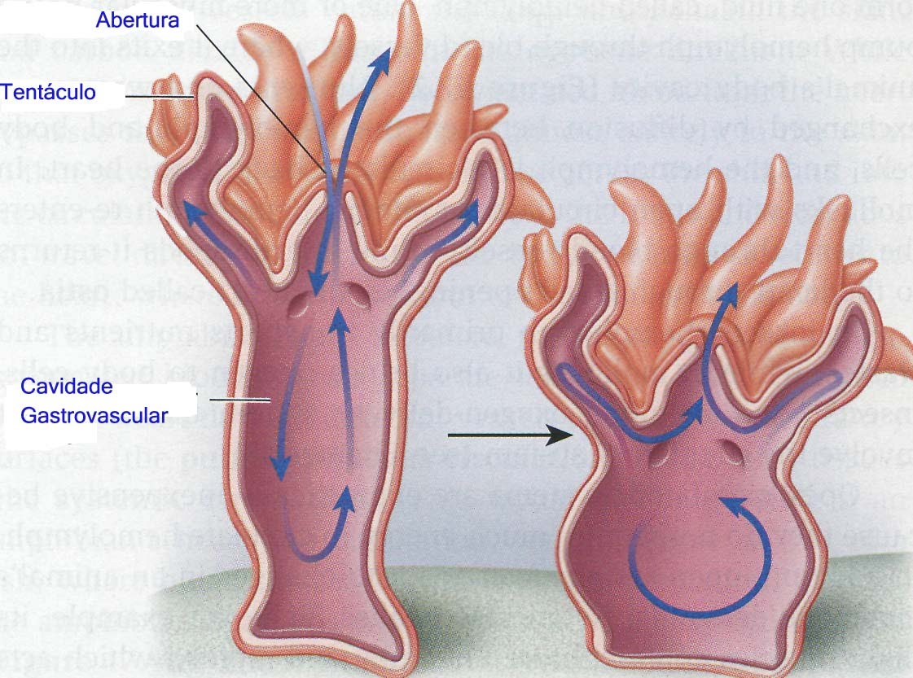
Cnidaria: digerindo peixes
A digestão é feita na cavidade gastrovascular.
Glândulas secretam enzimas digestivas e as células endoepiteliais realizam a digestão.

Slide 13
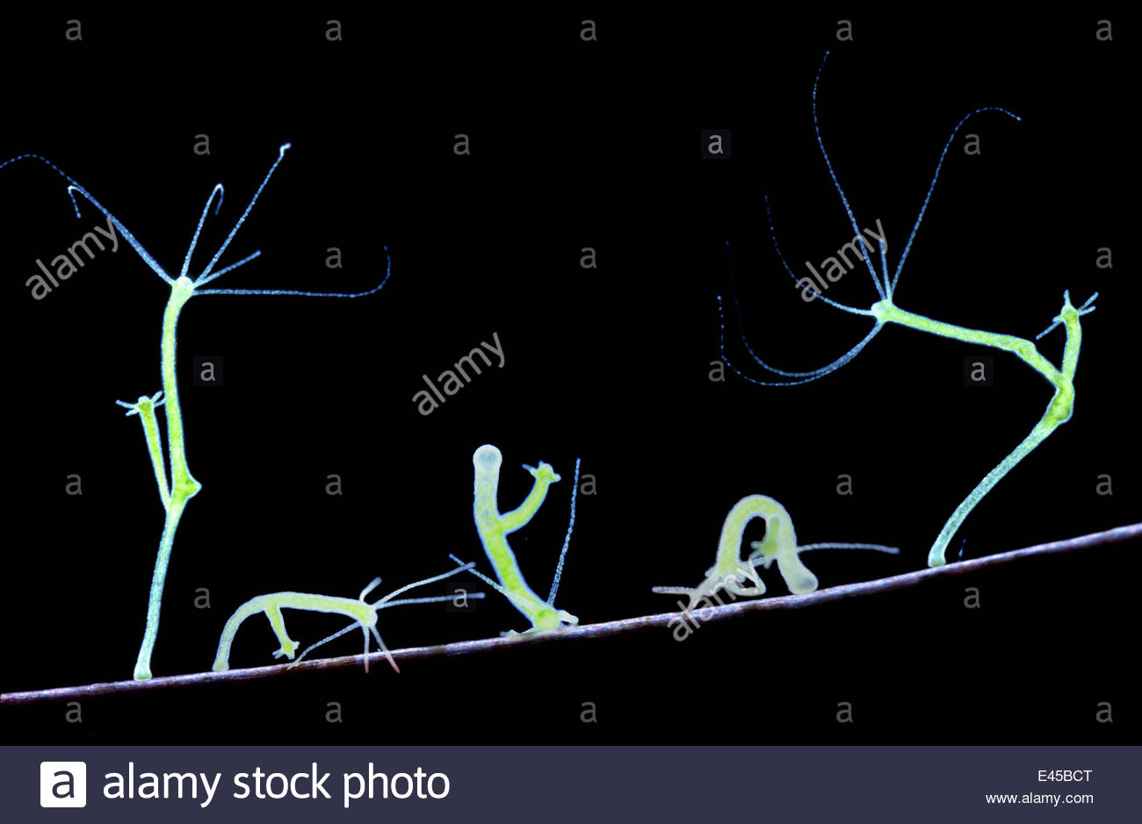
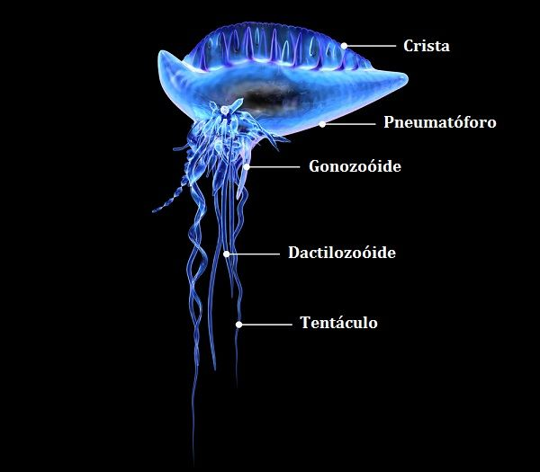
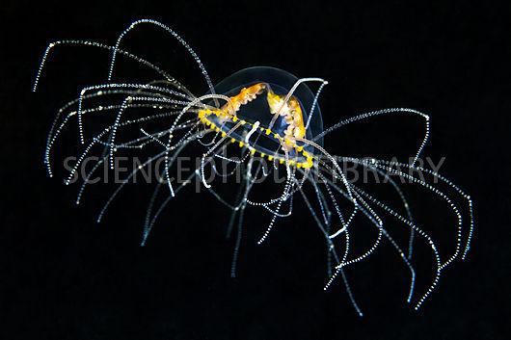
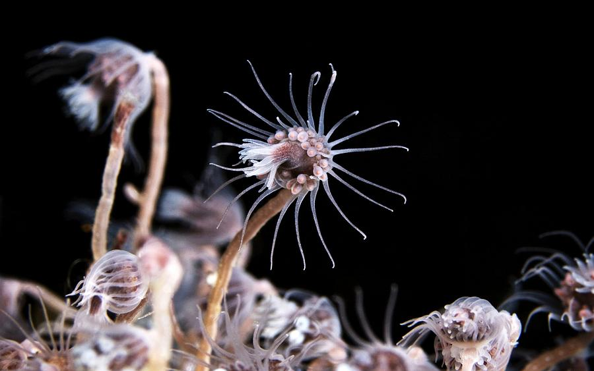
Cnidaria: em todas as formas e cores
Hydrozoa
Classe mais antiga;
Maioria muito pequena. Sem representantes de grande porte;
Maioria é colonial;
Algumas são de água doce;
Mesogléia acelular;
Forma de pólipo é dominante;
Pólipo assexuado e medusa sexuada;
Hydra é um gênero usado como modelo em muitos estudos.

Slide 14
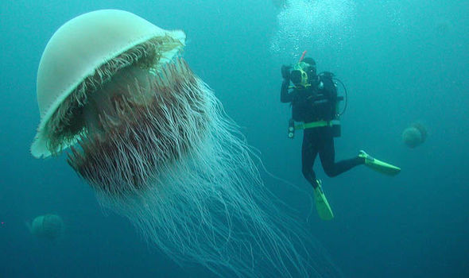
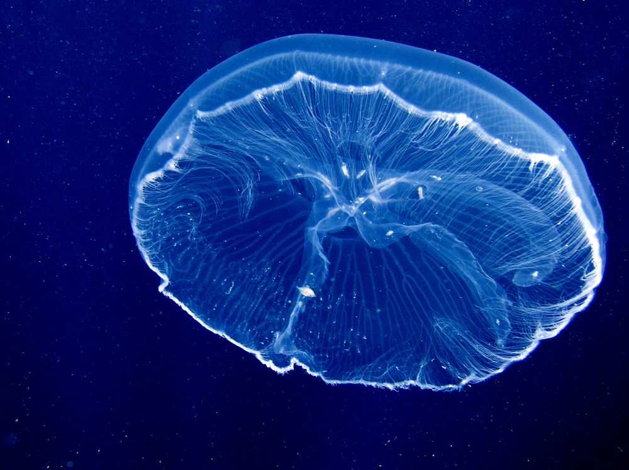
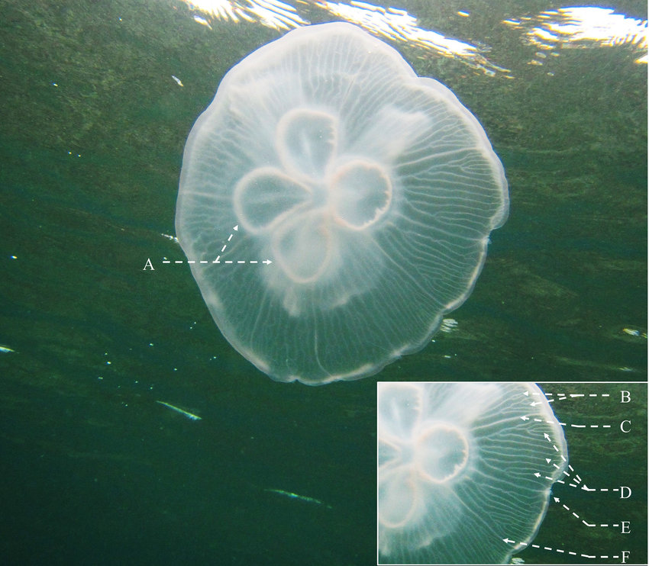
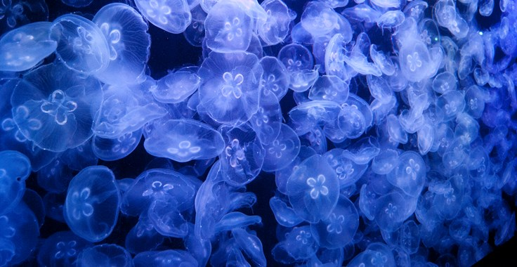
Cnidaria: em todas as formas e cores
Scyphozoa
Classe mais conhecida;
Exclusivamente marinhas;
Desde 15cm até mais de 2m de diâmetro. Tentáculos com até mais que 30m de comprimento (Cyanea capillata);
Presença de ropálio;
Margem em geral lobada;
Pode haver ausência de tentáculos;
Formas de pólipo são pequenas e a fase é curta.

Slide 15
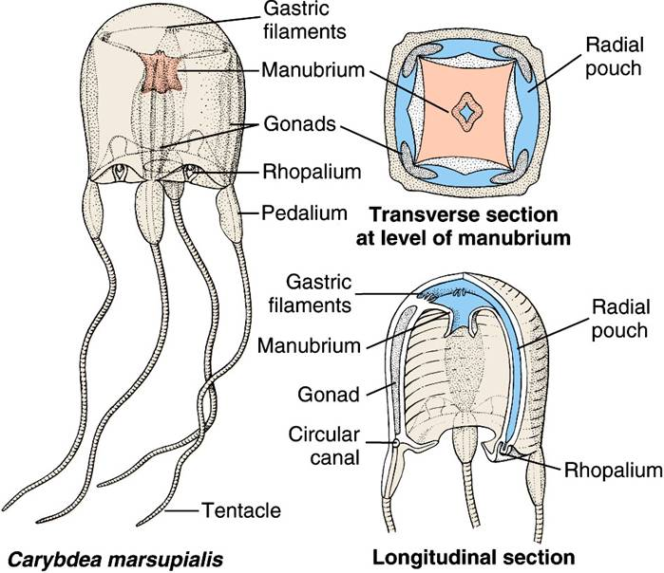
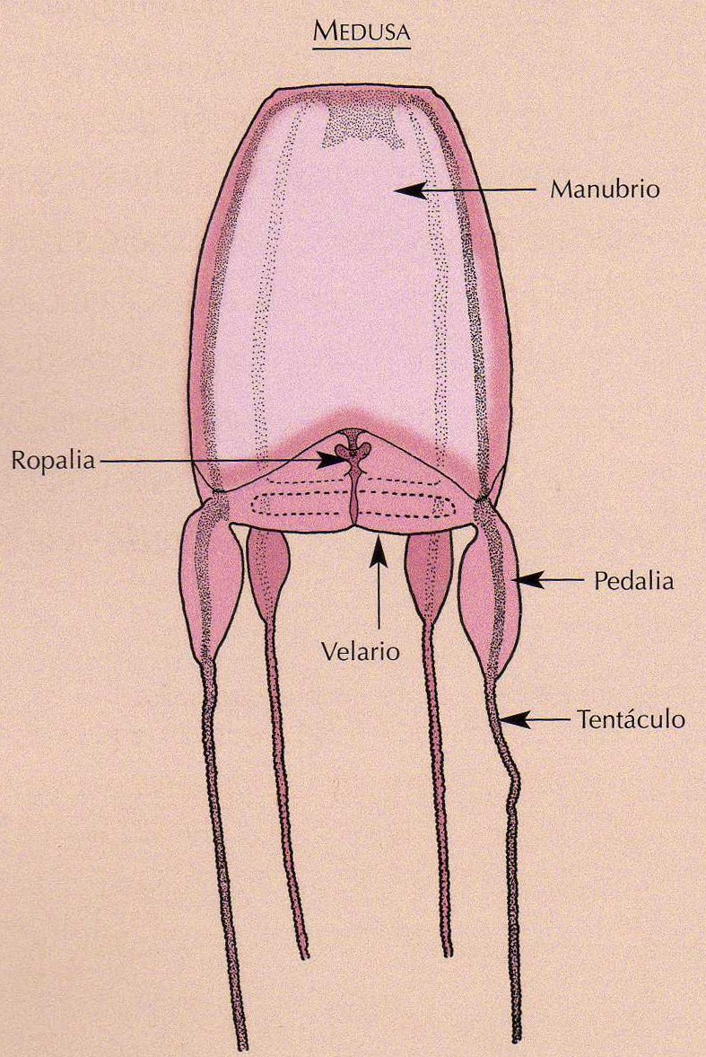
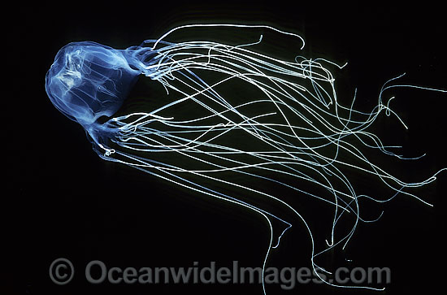
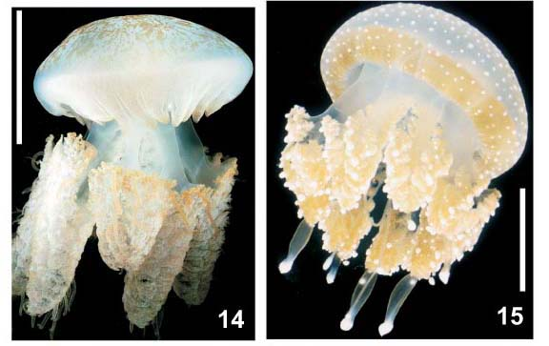
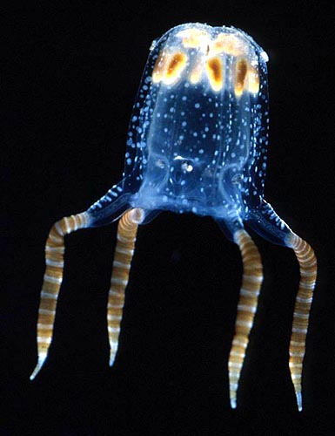
Cubozoa
Cnidaria: em todas as formas e cores
Classe geralmente agrupada próximo de Scyphozoa;
Morfologicamente, seus representantes se assemelham ao da classe Scyphozoa;
Sino em forma de cubo;
Presença de pedálio (expansão rígida da mesogleia) é comum;
Presença de velário (dobra na subumbrela);
A mais venenosa medusa está nessa classe, a temida vespa do mar (Chironex fleckeri)

Slide 16
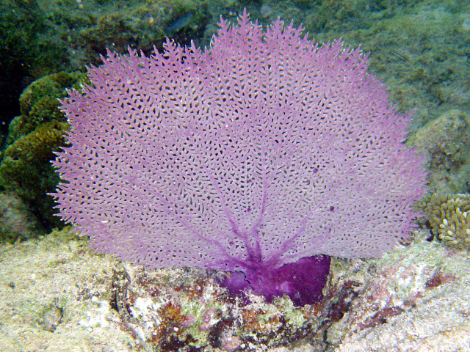
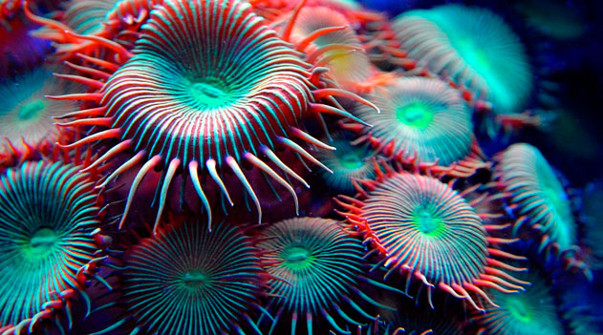
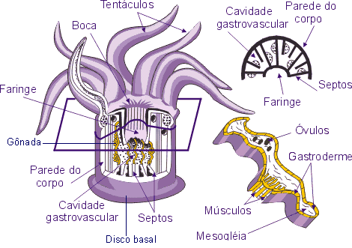
Cnidaria: em todas as formas e cores
Anthozoa
Classe mais recente, especializada para a vida séssil;
Apenas forma de pólipo;
Exclusivamente marinhas e sésseis;
Tanto formas tubulares quanto foliáceas e outras;
Formam parte dos recifes de coral;
Tanto formas coloniais quanto solitárias;
Corais podem se associar com zooxantelas;
Muitas anemônas-do-mar criam esqueletos a partir de carbonato de cálcio ou mesmo sedimentos.

Slide 17
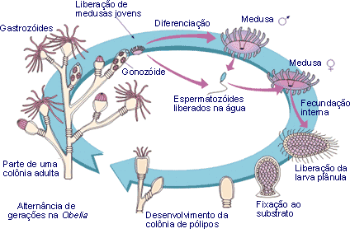
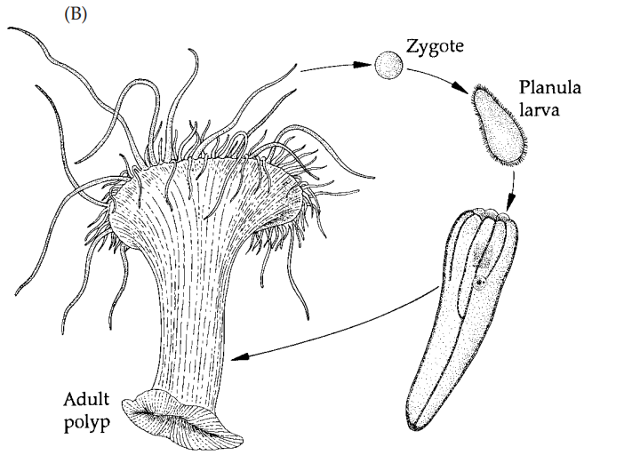
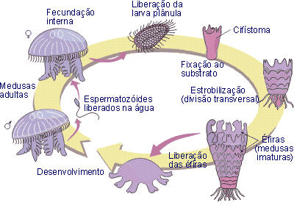
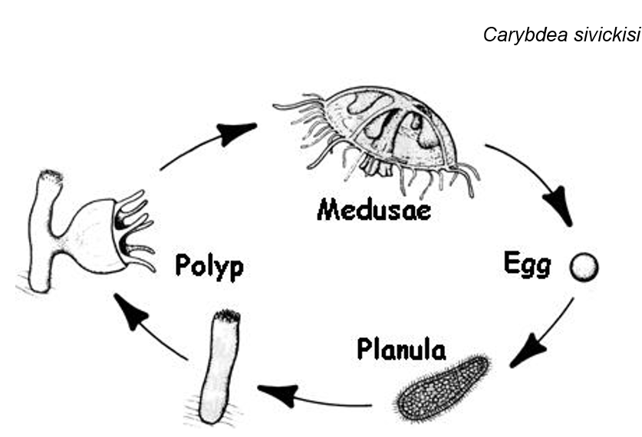
Cnidários e seu complexo ciclo de vida
Hydrozoa
Anthozoa
Scyphozoa
Cubozoa
?

Slide 18
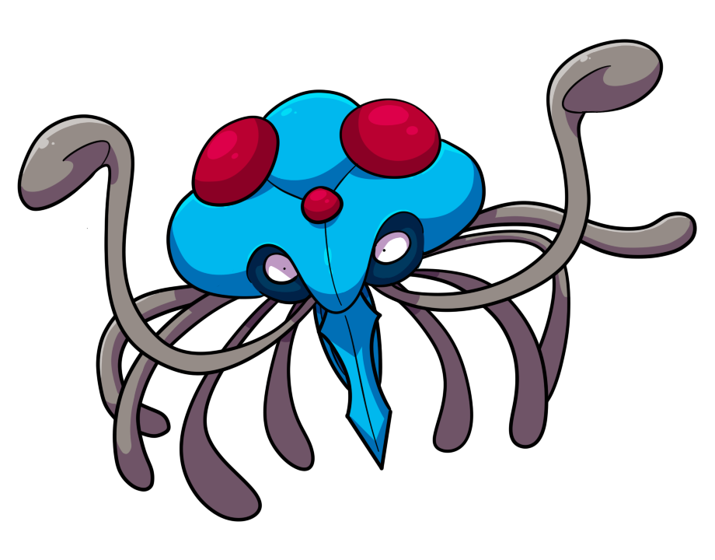
Cnidaria: resumo esperto
Surgimento de músculos e sistema nervoso;
Esqueleto hidrostático;
Grupo com mais de 500 milhões de anos de idade;
Quase que exclusivamente marinhos;
Possibilidade grande mobilidade;
Apresentam dois tipos de morfologia: medusa e pólipo;
Corpo dividido em uma parede externa e uma interna separadas por uma substância amorfa com células dispersas, a mesogléia;
Presença de células epiteliomusculares e intersticiais;
Presença de cnidócitos;
Presença de olhos/ocelos e estatocisto;
Simetria radial;
Grande capacidade de regeneração;
Reprodução sexuada e assexuada;
Alternância de gerações;
Presença de cavidade gastrointestinal;
Filo dividido em quatro classes :Cubozoa, Hidrozoa, Scyphozoa e Anthozoa.

